Slide 1
Informe: FASE I
“Eazy Voice To Text”
Integrantes: Rodrigo Suaña
Anibal Laura
Mauricio Benavides
Felipe Crispin
Profesor: Diego Aracena P.
Asignatura: Proyecto II

Slide 2
Contenidos
Organización del proyecto
01
Escenario del problema y la solución
04
02
Objetivo general y específicos
05
Planificación del proyecto
Actividades, carta gantt y la planificación de la gestión de riesgos
03
Restricciones y entregables
06
Roles, responsabilidades y mecanismos de comunicación
Planificación de estimaciones y recursos humanos

Slide 3
Introducción
La comunicación es fundamental en la vida de las personas, sin embargo para algunos es visto como un problema al momento de tratar con esta y poder expresarse de manera sencilla. Cada día se enfrentan a esto personas con alguna discapacidad auditiva llegando a métodos que a veces no se encuentran a la accesibilidad de uno o no terminan de ser del todo eficientes.
A su vez, a modo de una alternativa distinta sobre este problema surge este proyecto el cual consiste en una aplicación web que tiene como objetivo que las personas que presenten una discapacidad auditiva puedan comunicarse de una manera más fácil, permitiendo así que las gente que pruebe este nuevo método se sientan más confortables y unidos con las demás personas.

Slide 4
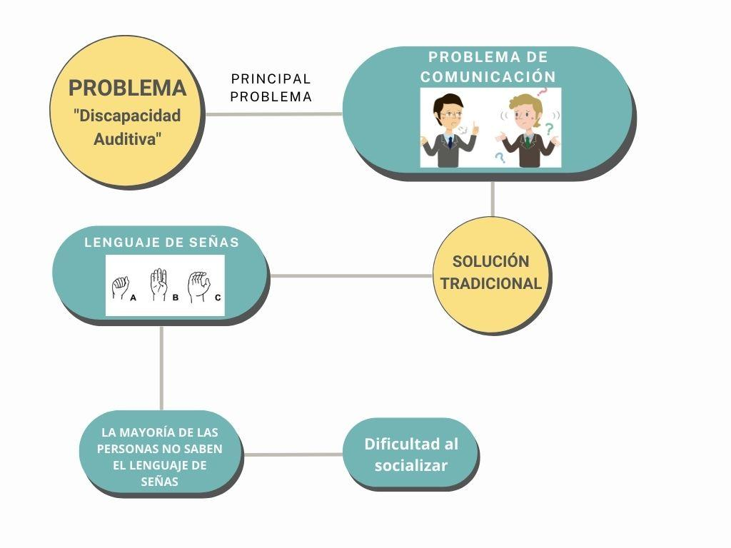
Escenario del Problema

Slide 5
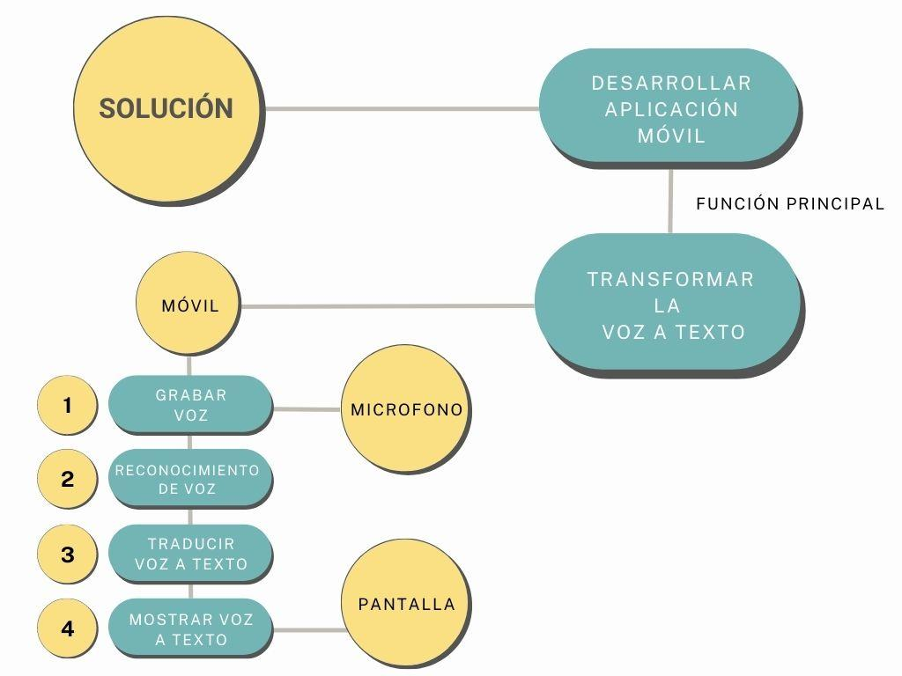
Escenario de la Solución

Slide 6
Objetivo General
Objetivos Específicos
Desarrollar una aplicación móvil que brinde ayuda necesaria a las personas con discapacidad auditiva.
Analizar la problemática y solución
Proponer y estudiar distintas soluciones posibles
Realizar el esquema de la situación y problemática
Asignar roles a los integrantes de equipo
Realizar los procesos de gestión

Slide 7
Restricciones
Entregables
La aplicación solo estará disponible en dispositivos Android.
El equipo de trabajo deberá estar formado por 4 integrantes.
Las bitácoras se deben entregar en archivo word cada semana.
Bitácoras (semanal)
Avances del Informe
Presentaciones
Carta Gantt
Documentación
Informe Final
Producto Final

Slide 8
Roles y Responsabilidades
Rol | Responsable | Descripción
Lider de proyecto | Rodrigo Suaña | El líder de proyecto se encargará de planificar, ejecutar y monitorear las acciones que se realizarán durante el proyecto.
Informes y Bitácoras | Mauricio Benavides, Felipe Crispin, Anibal Laura, Rodrigo Suaña. | Serán los encargados de documentar los avances y planificaciones del grupo semanalmente (Bitácora), y la revisión de los informes cuando sea necesario.
Programadores | Mauricio Benavides, Felipe Crispin, Anibal Laura, Rodrigo Suaña. | Será el encargado de escribir, de depurar y de revisar todo del código fuente de un software informático para que lleve a cabo determinadas tareas que se requieren en un proyecto.

Slide 9
Roles y Responsabilidades
Rol | Responsable | Descripción
Diseñadores de Interfaz | Mauricio Benavides, Felipe Crispin, Anibal Laura, Rodrigo Suaña. | Encargado de maquetar y darle estilo a un diseño en específico de un programa software.
Responsable de la Wiki | Anibal Laura - Mauricio Benavides | Será el encargado de hacer el registro de toda la información del proyecto que se realiza en el sitio web “redmine”.
Carta Gantt | Rodrigo Suaña, Mauricio Benavides y Felipe Crispin | Se encargará de crear y actualizar la carta gantt para que la carta gantt de “Redmine” refleje el trabajo del equipo.
Enviar documentos vía redmine | Anibal Laura | Este será el encargado de enviar todos los documentos entregables al sitio web “Redmine”.

Slide 10
Mecanismos de Comunicación
Whatsapp
Discord
Google Drive
Redmine
Grupo de Whatsapp el cual se utilizará para determinar los horarios en los que se realizarán las reuniones de trabajo, así como también para comunicar cualquier inconveniente para asistir a las mismas.
Servidor de Discord en el que se realizan las reuniones de trabajo del equipo, siendo también otro medio de comunicación para la planificación de las siguientes reuniones y actividades a realizar. También es el medio donde se comparten enlaces y archivos relevantes para el proyecto.
Se tendrá una carpeta en Google Drive la cual servirá como alojamiento de los archivos importantes relacionados con el proyecto como: bitácoras, diferentes etapas del informe, presentaciones, etc.
Medio por el cuál se subirán todos los entregables referentes al proyectos. El equipo de trabajo podrá a su vez editar la Carta Gantt que proporciona la aplicación, planificar las actividades y administrar la wiki del proyecto, entre otros.

Slide 11
Planificación de estimaciones
Hardware y software
Recursos | Costo Individual | Cantidad | Costo Total
Notebook | 1.000.000 | 4 | 4.000.000 CLP
Teléfono móvil | 200.000 | 4 | 800.000 CLP
Visual Studio Code | Gratis | 4 | 0 CLP
JavaScript | Gratis | 4 | 0 CLP
GitHub | 19.000 CLP | 4 | 76.000 CLP
Total |  |  | 4.876.000 CLP

Slide 12
Planificación de recursos humanos
Rol | Costo Individual por Hora | N° de Integrantes
Programador | 7.000 CLP | 4
Diseñador | 5.000 CLP | 2
Líder | 6.000 CLP | 1
Administrador | 6.000 CLP | 1

Slide 13
Horas de trabajo
Rol | Horas por semana
Programador | 4
Diseñador | 2
Líder | 2
Administrador | 2

Slide 14
Horas de trabajo semanal
Responsable | Rol (es) | Horas totales por semana | Costo Total por semana
Anibal Laura | programador, Administrador | 5 | 40.000 CLP
Rodrigo Suaña | programador, Líder | 6 | 40.000 CLP
Mauricio Benavides | programador, diseñador | 6 | 38.000 CLP
Felipe Crispin | programador, diseñador | 6 | 38.000 CLP
Total por equipo semana |  |  | 156.000 CLP

Slide 15
Precios totales
Total por mes | 4*156.000 = 624.000 CLP
Total | 4*624.000 = 2.496.000 CLP
Recursos | Costos
Hardware y software | 4.876.000 CLP
Recursos Humanos | 2.496.000 CLP
Total | 7.372.000 CLP

Slide 16
Actividades y asignación de tiempo
Nro | Actividad | Tiempo | Responsables
1 | Fase inicial de ideas propuestas y asignación de roles | 1 semana | Anibal Laura, Rodrigo Suaña, Mauricio Benavides y Felipe Crispin.
2 | Fase analizar y escoger una idea propuesta | 1 semana | Anibal Laura, Rodrigo Suaña, Mauricio Benavides y Felipe Crispin.
3 | Realizar una descripción del problema y posible solución | 1 semana | Anibal Laura, Rodrigo Suaña, Mauricio Benavides y Felipe Crispin.
4 | Realizar escenario del problema -solución, realizar primera presentación | 1 semana | Anibal Laura, Rodrigo Suaña, Mauricio Benavides y Felipe Crispin.
5 | Analizar lenguajes de programación | 1 semana | Anibal Laura, Rodrigo Suaña, Mauricio Benavides y Felipe Crispin.

Slide 17
Actividades y asignación de tiempo
Nro | Actividad | Tiempo | Responsables
6 | Aprendizaje del lenguaje | 2 semanas | Anibal Laura, Rodrigo Suaña, Mauricio Benavides y Felipe Crispin.
7 | Analizar requerimientos y realizar modelos gráficos en UML | 1 semana | Anibal Laura, Rodrigo Suaña, Mauricio Benavides y Felipe Crispin.
8 | Borradores de diseño gráfico | 1 semana | Rodrigo suaña y Mauricio benavides
9 | Inicio del desarrollo de Interfaz de usuario | 1 semana | Anibal Laura, Rodrigo Suaña, Mauricio Benavides y Felipe Crispin.
10 | Inicio del desarrollo de la funcionalidad 1 (voz a texto) | 2 semanas | Anibal Laura, Rodrigo Suaña, Mauricio Benavides y Felipe Crispin.

Slide 18
Actividades y asignación de tiempo
Nro | Actividad | Tiempo | Responsables
11 | Inicio del desarrollo de la funcionalidad 2 (texto a voz) | 2 semanas | Anibal Laura, Rodrigo Suaña, Mauricio Benavides y Felipe Crispin.
12 | Pruebas de la aplicación y documentación del desarrollo. | 1 semana | Anibal Laura, Rodrigo Suaña, Mauricio Benavides y Felipe Crispin.
13 | Corrección de errores | 1 semana | Anibal Laura y Rodrigo Suaña.
14 | Corrección de informe final y presentación. | 1 semana | Anibal Laura, Rodrigo Suaña, Mauricio Benavides y Felipe Crispin.

Slide 19
Carta Gantt

Slide 20
Planificación de riesgos
Categorías de riesgos
Categoría de Riesgos
1 | Catastrófico
2 | Crítico
3 | Marginal
4 | Despreciable

Slide 21
Planificación de riesgos
Riesgo | Probabilidad de ocurrencia | Nivel de impacto | Acción remedial
Ausencia de algún integrante del equipo | 30% | 2 | Se organizara las tareas entre los integrantes presentes y luego se hablará con el integrante ausente para tomar medidas
Problemas técnicos con los equipos | 20% | 3 | Tener equipo de respaldo y en caso de no tener apoyarse con un integrante el cual cuente con un equipo.
Problemas con conexion a internet | 30% | 2 | Tener una conexión de respaldo, como datos móviles.
Pérdida del codigo completo | 20% | 1 | Todos los integrantes tendrán un respaldo de las versiones del código.
Error en la ejecución del código | 70% | 3 | Revisión completa del código o cierta parte en donde puede estar el posible error.

Slide 22
Conclusión
Teniendo lo ya visto desde el inicio de lo que es el planteamiento del problema, así como la alternativa que presentamos, pudimos definir nuestra vía propuesta que llevaremos a cabo para marcar una mejora en la vida de la gente involucrada y así poder brindarles asistencia y facilidad en lo que es su entorno. Si bien nos supondrá un camino que seguir, así como actividades que trabajar y metas que cumplir, si continuamos con el desarrollo y el avance como tenemos estimado y de manera organizada tendremos la capacidad de llegar a lograr nuestro objetivo.

